Slide 1
Dějiny a organizace sportu 2 Organizace sportu a TV
Školní rok: 2022/2023
Ročník: 1., denní studium
Přednášející: Mgr. Václav Pechman
Kontakt: vasek.pechman@seznam.cz

Slide 2
31.3. 1948: sjednocení sportovního hnutí do jednotné tělovýchovné organizace České obce sokolské
+ Státní výbor pro tělesnou výchovu a sport, Státní úřad pro tělesnou výchovu a sport
4.11. 1951: Svaz pro spolupráci s armádou (SVAZARM)
Dobrovolná organizace provádějící brannou výchovu
Státní kontrola sportovní a technické odbornosti (motorismus, střelba, modelářství, kynologie, radioamatéři)
Příprava k výkonu základní vojenské služby a příprava k civilní obraně
Dukelský závod branné zdatnosti (léto), Sokolovský závod branné zdatnosti (zima)
(v roce 1955 více než 500 000 závodníků)
https://www.ceskatelevize.cz/porady/10116288585-archiv-ct24/218411058210016/

Slide 3
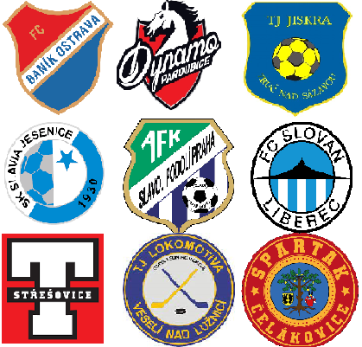
Zákon č. 71/1952 Sb. o organizaci tělesné výchovy a sportu
„V zájmu rozšíření účasti a posílení aktivity a iniciativy pracujících“
=> DSO (Dobrovolné sportovní organizace) pod ROH (Revolučním odborovým hnutím):
Spartak (strojírenství), Baník (hornictví), Dynamo (energetika), Tatran (dřevařství), Jiskra (textilní a kožedělný průmysl), Slavoj (potravinářství), Lokomotiva (železnice) Slovan (státní správa, zdravotnictví), Slavia (školství)

Slide 4
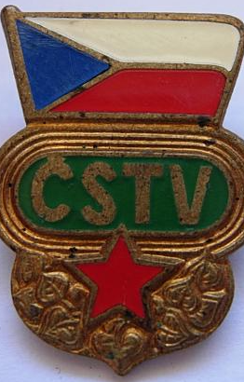
Československý svaz tělesné výchovy
únor 1956: XX. sjezd Komunistické strany Sovětského svazu (kritika kultu osobnosti)
-> uznání neschopnosti státu nahradit společenské organizace
+ chybějící princip dobrovolnosti jako faktor zdravého rozvoje odvětví
ČSTV, Jednotná dobrovolná tělovýchovná organizace (56/57)
Jediný představitel hnutí, správce sektoru, nadřazený orgán všech sportovních svazů
Krajské a okresní organizace a výbory
ÚV ČSTV (75 členů) – nejvyšší orgán řídící činnost mezi sjezdy
Tělovýchovné jednoty (jednotlivé oddíly podle sportovního odvětví)
a) Základní rekreační tělesná výchova
b) Turistika
+ financování vrcholového sportu a středisek mládeže
(demokratický centralismus zavazující k respektování nařízení vyšších orgánů nižšími správními celky)

Slide 5
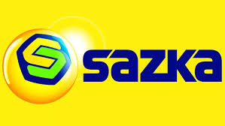
SAZKA
1948: státní podnik STASKA (Státní sázková kancelář), manipulace s výsledky sportovních utkání
1956: založena SAZKA, o rok později převedena na ČSTV
1993: SAZKA a. s., akcionáři české sportovní organizace, předseda Aleš Hušák
2004-2009: 9,7 miliard Kč pohledávek kvůli stavbě Sazka Arény (dnes O2 Aréna)
2011: prodej za 3,8 miliardy Kč (PPF (Kellner) + KKCG (Komárek))

Slide 6
„…Potřebujeme 50 let nerušeného vývoje a budeme tam, kde bychom chtěli být už dnes…"
Tomáš Garrigue Masaryk
(ČAPEK, K. Hovory s T. G. Masarykem, Československý spisovatel. Praha: 1969, s. 108.)

Slide 7
Přelomový rok 1989
nenásilná povaha Sametové revoluce + začlenění do mezinárodního kontextu
demontáž komunistického politického režimu navázaného na SSSR
přeměna lidově-demokratického na demokratický režim
OBČANSKÉ FÓRUM : široká, spontánní platforma občanských a politických aktivit odmítajících komunistický režim
https://www.youtube.com/watch?v=ms4dkoCythI

Slide 8
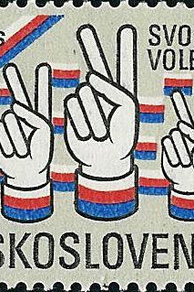
Transformační období 1989-1993
prosinec 1989: nová federální vláda v čele s Mariánem Čalfou
29.12. 1989: Václav Havel zvolen prezidentem, Alexander Dubček předsedou Federálního shromáždění.
červen 1990: po 44 letech vypsány první svobodné demokratické volby
1. ledna 1993: rozdělení ČSFR na samostatné státy Českou a Slovenskou republiku
1993-1998: Pravicově orientované vlády uplatňující doktrínu „neviditelné ruky trhu“, která předpokládá, že při nastavení vhodných podmínek bude tržního optima dosaženo přirozeně. Tzn., že se všechny záležitosti dočkají odpovídající podpory a prostředků (mládež + volnočasové aktivity x atraktivní vrcholový sport).

Slide 9
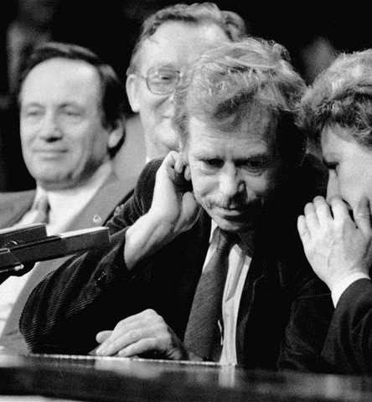
Transformační období 1989-1993 ve sportu
Přeměna sportovního sektoru (decentralizace, demokratizace, obnovování zrušených organizací)
= přenášení demokratických principů do sportovního hnutí (návrat k ideálům spolkové sféry)
leden 1990: poradkyní prezidenta pro sociální otázky a sport se stala Věra Čáslavská
duben 1990: Čáslavská zvolena za předsedkyni Československého olympijského výboru
Postupný zánik sportovních tříd a tréninkových středisek vrcholového sportu
Rozpad dosavadního systému přípravy sportovních talentů a reprezentantů
Snížení objemu sportovní příprav a útlum evidence tréninkového procesu
Redukce zdravotně preventivních prohlídek (nevyjasněné vztahy s pojišťovnami)
VÝKONNOSTNÍ POKLES V TRADIČNÍCH SPORTOVNÍCH ODVĚTVÍCH (atletika, gymnastika, basketbal)

Slide 10
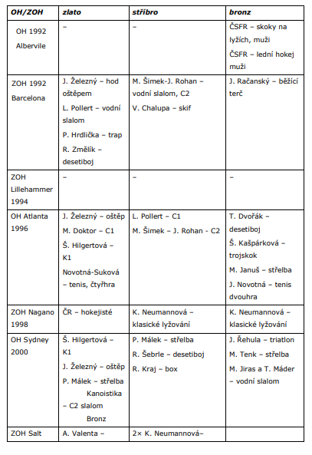

Slide 11
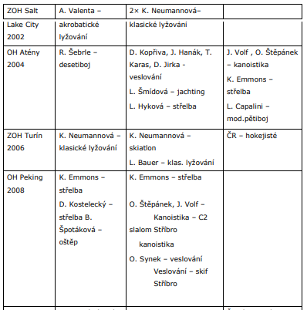

Slide 12
Rozpad ČSTV
Obnovení činnosti organizacích zrušených v roce 1948 (Sokol, Orel, KČT)
Osamostatnění Českého olympijského výboru
Vznik Asociace tělovýchovných jednot (samostatnost kvůli majetkovému napětí)
Vznik Asociace sportu pro všechny (kořeny sportovního podnikání v 70. letech)
Český svaz tělesné výchovy
Zánik SVAZARMU
Obnovení činnosti Autoklubu ČR a Českého střeleckého svazu
Vznik Sdružení technických sportů a činností
MV – Resortní sportovní centrum OLYMP (Adam Ondra, Martina Sáblíková…)
MO – Armádní sportovní centrum Dukla (Vítězslav Veselý, David Kostelecký, Josef Dostál…)
MŠMT – Vysokoškolské sportovní centrum VICTORIA (, Lenka Šmídová, Perušič+ Schweiner)

Slide 13
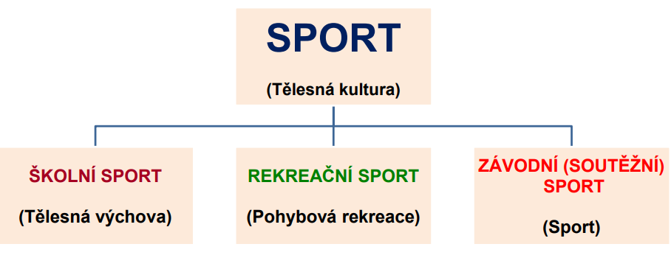
Současné české sportovní prostředí
„Organizace, instituce, spolky a sdružení, kde se realizuje předmětná činnost, nebo se sportovní činností bezprostředně souvisí, navazuje na ní, či jí vytváří podmínky“
= 2,5 mil. registrovaných sportovců, 20 tisíc sportovních organizací

Slide 14
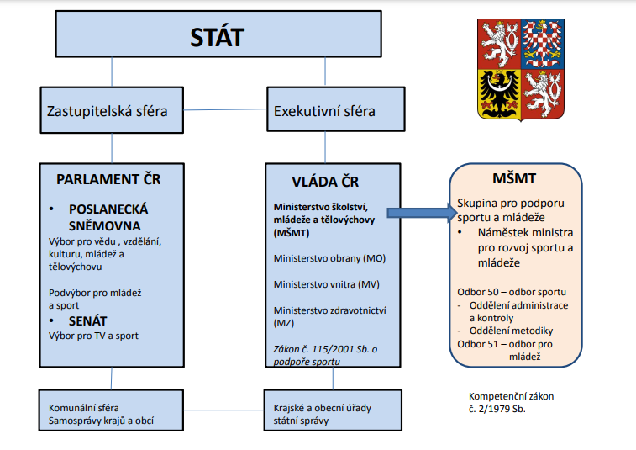

Slide 15
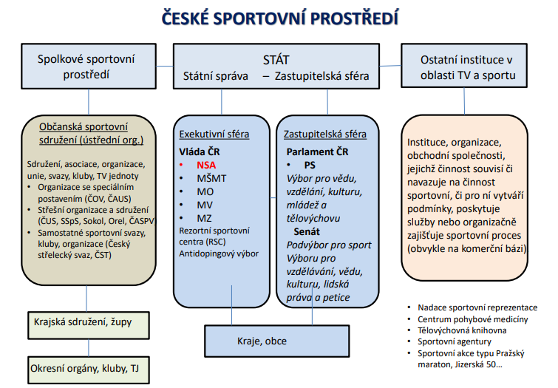

Slide 16
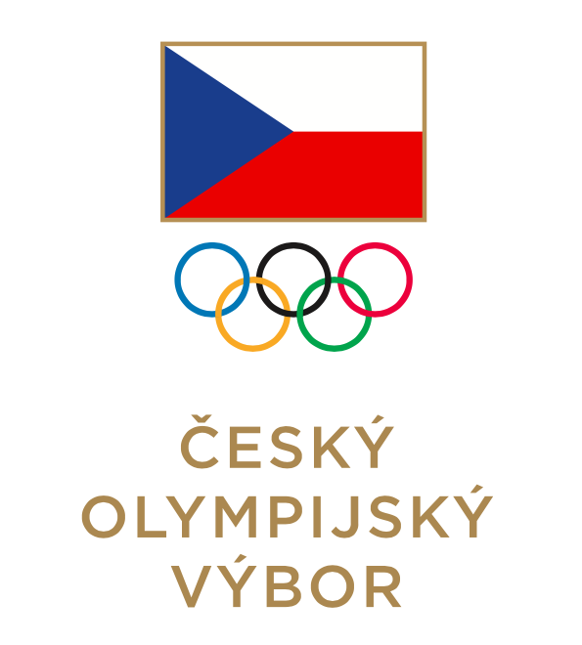
Český olympijský výbor
Jediný subjekt oprávněný řídit olympijské hnutí v České republice
Realizuje veřejně prospěšnou činnost v zájmu českého sportu a zejména svých členů
Spolek, jehož účelem je „rozvíjet a šířit olympijské ideály a zastupovat a zabezpečovat účast České republiky na olympijských hrách.“

Slide 17
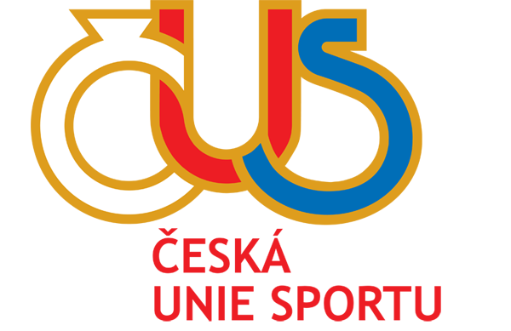
Česká unie sportu
Vznikla 27. dubna 2013 formou transformace a změny názvu ČSTV
75 sportovních svazů, 8108 sportovních zařízení, 7458 tělovýchovných jednot a klubů, 14 529 sportovních oddílů, 1 004 656 evidovaných osob
Největší střešní a servisní sportovní organizace v ČR
Nejvyšší orgán = Valná hromada tvořená zástupci národních sportovních svazů a zástupců SK/TJ
Výkonný výbor ČUS zajišťuje celoroční provoz ČUS
Střediska: Nymburk, Brandýs nad Labem, PS Podolí a SA Strahov, dále pak a.s. Skiareál Špindlerův Mlýn, Sport. areál (SA) Harrachov, SKI Pec pod Sněžkou a lyžařský areál (LA) Zadov, s.r.o.
https://iscus.cz/web/svazy/?is_map_active=1

Slide 18
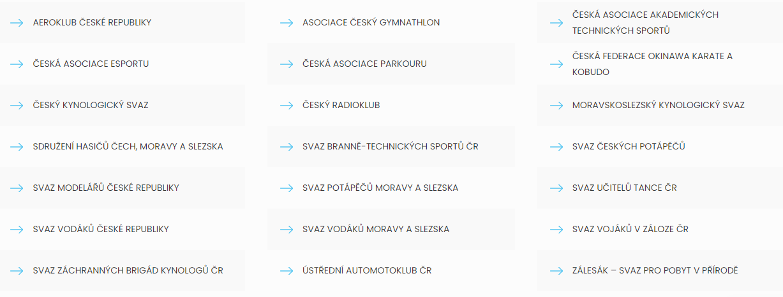
Sdružení sportovních svazů
510 000 členů (Sdružení hasičů Čech, Moravy a Slezska = 358 897 členů), 21 členských svazů
Druhá největší sportovní organizace v zemi
Rozvoj amatérského a mládežnického sportu

Slide 19
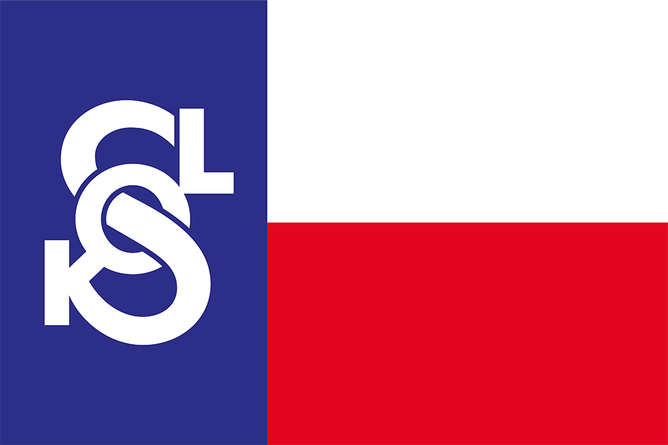
Česká obec sokolská
180 000 cvičenců
Sportovní + pohybové aktivity, kulturní + vlastenecká činnost
Tělocvičné jednoty sdružené do 42 žup
Vyvrcholením činnosti je VŠESOKOLSKÝ SLET
https://www.youtube.com/watch?v=JmZytPyGz4Y

Slide 20
Orel
Křesťanská sportovní organizace, vznik v roce 1909
18 000 členů, 250 jednot, 23 žup po celé republice
Sport pro všechny v duchu křesťanských hodnot

Slide 21
Klub českých turistů
Zájmové sdružení působící od roku 1888, více než 30 000 členů
Turistické akce pro členy i veřejnost (pochod Praha-Prčice)
Značení turistických tras

Slide 22
Česká asociace sport pro všechny
60 000 registrovaných členů
Pojetí sportu skrze přístup fitness-wellness
Přiměřené nároky fyzické aktivity
ČESKÁ TANEČNÍ ORGANIZACE, UNIE JÓGY, ČESKÝ SVAZ REKREAČNÍHO SPORTU

Slide 23
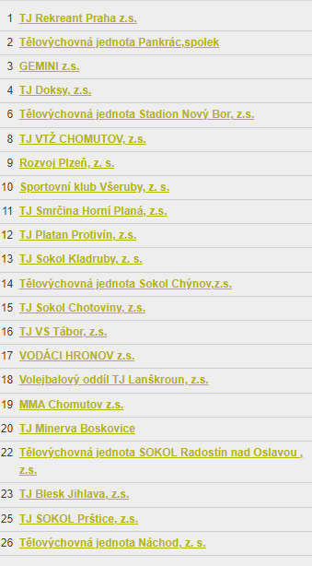
Asociace tělovýchovných jednot a sportovních klubů
24 členských jednot/sportovních klubů, 5377 členů
Vytváření předpokladů pro úspěšné zabezpečení rozvoje sportu, tělovýchovy a turistiky
Zajišťování finančních prostředků a jejich následné přerozdělení mezi členy
Reprezentace členské základny ve vztahu k orgánům a institucím ČR

Slide 24
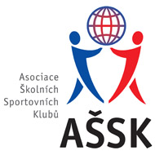
Asociace školních sportovních klubů
Čtvrtá největší sportovní organizace podle počtu členů
Pohybové a sportovní aktivity ve školních sportovních klubech
V úzké spolupráci s vládními/resortními orgány
Sportovní liga škol o pohár MŠMT, McDonald´s Cup, vzdělávací aktivity pro vedoucí činnosti)

Slide 25
Letecká amatérská asociace
6400 členů, 7900 letadel, 10 000 pilotů
Správní činnost v oblasti sportovních létajících zařízení
Nekomerční, rekreační a sportovní létání
Certifikace, vydávání oprávnění a provoz létajících zařízení
Paragliding, vrtulníky, ultralighty, kluzáky…

Slide 26
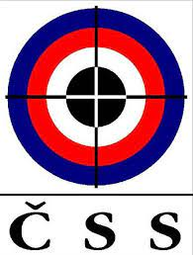
Autoklub ČR
Český střelecký svaz
Vznik: 10. května 1990
Národní organizace sdružující sportovní střelce v České republice
Samostatný, suverénní a dobrovolným spolek zájemců o motorismus

Slide 27
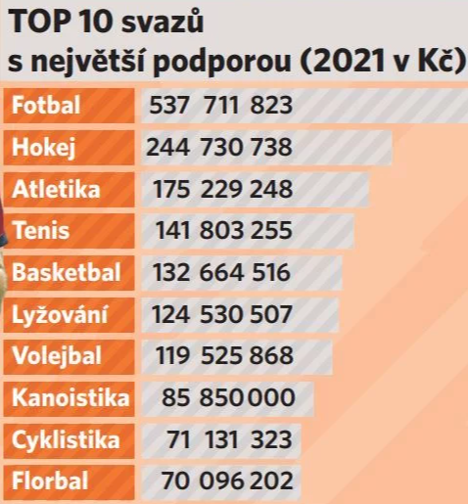
Sportovní svazy
= základ českého sportu
• Rozhodující článek sportovní přípravy a tréninkového procesu, ve spolupráci s RSC
• Koncepce a tréninkový systém
• Výběr a péče o sportovně talentovanou mládež
• Formování reprezentačních družstev ČR (příjemci státních dotací na sportovní reprezentaci)
• Zodpovědnost za výkonnost a sportovní výsledky
• Spolupráce s Českým olympijským výborem při přípravě na OH

Slide 28
Národní sportovní agentura
zřízena 1. 8. 2019
• od 1. 1. 2020 přebrala od MŠMT kompetence v oblasti státní politiky ve sportu a bude připravovat a vyhlašovat dotační programy na rok 2021 a další roky
• MŠMT definitivně ukončí činnost v oblasti podpory sportu v polovině roku 2021.
Národní rada pro sport – poradní orgán
• Cíl: dosáhnout harmonického sportovního prostředí, které bude vychovávat úspěšné vrcholové sportovce reprezentující naši zemi v zahraničí, ale i podporovat rekreační sportovce, pro které je pohyb relaxační aktivitou ke škole či zaměstnání.
• Cíl: správné nastavení dotačních programů a zprostředkování spolupráce mezi sportovními kluby a místní samosprávou.

Slide 30
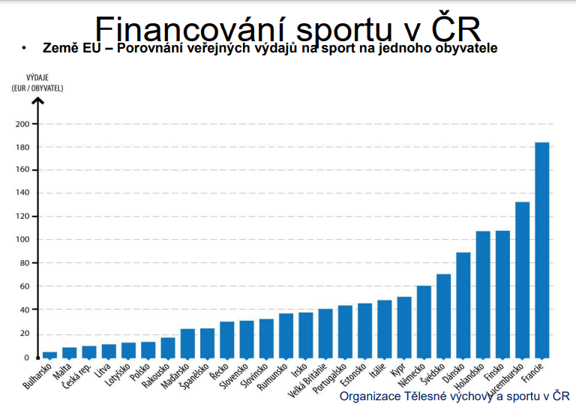

Slide 31
Sport a ekonomika v České republice
Jedna koruna investovaná do sportu ušetří čtyři koruny ve zdravotnictví (studie ekonomického fóra v Davosu, 2009)
Jako ekonomické odvětví přináší sport do rozpočtu více prostředků, než dotacemi získává (přebytek až 3,7 mld. Kč)
Výdaje na podporu sportu v porovnání s vývojem státního rozpočtu trvale klesají; sportovní činnost v ČR je podfinancovaná z veřejných rozpočtů o cca 2 mld. Kč.
NSA přislíbila až 12 miliard Kč pro sport

